Slide 1
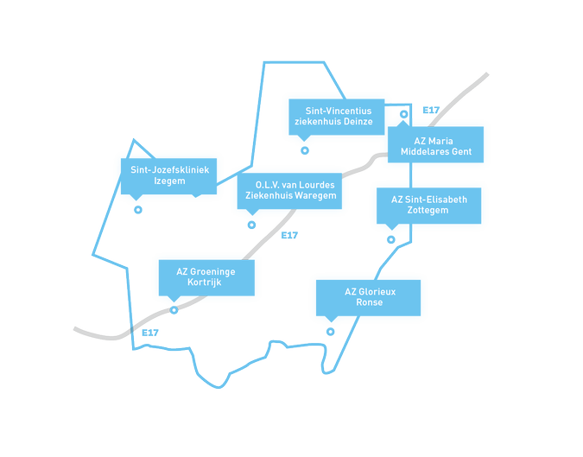

E17 ziekenhuisnetwerk on FHIR
The creation of an ‘E17 data space’, fed by means of federated analytics from local FHIR repositories within seven general hospitals.

Slide 2
E17 ziekenhuisnetwerk on FHIR
Objective
Value Proposition
Merging health data on hospital network level in a safe, sustainable and efficient way in order to facilitate re-use of health data in function of:
- healthcare quality benchmarks
- strategic decision-support
- scientific research
Standardized health data
Interoperable data-format
Safe data-transfer
Benchmarking platform
→ FAIR solution within each hospital allowing re-use of healthcare data for primary and secondary objectives
Notes:
Vermeld hier duidelijk het doel of het probleem dat u aanpakt. Leg uit waarom uw project relevant is en wat het wil bereiken.
Verduidelijk de waarde of voordelen van het project. Leg uit wat er in zit voor het hergebruik van data.

Slide 3
E17 ziekenhuisnetwerk on FHIR
Solution
Challenges
STANDARDIZED
Data-harmonization
  Towards Snomed-CT, LOINC, ATC
  EHR-agnostic
Local FHIR repositories
  Integrated within the existing hospital data architecture
FHIR station
  Allowing federated analytics
  Including de-identification + logging tool
E17 data space
  → Test by means of two use cases (SPE + HOST)
Resources with domain-knowledge
Data governance
Data security
Data quality
INTEROPERABLE
SAFE
Notes:
Beschrijf uw oplossing. Leg uit hoe uw project het door u genoemde probleem aanpakt. Benadruk wat het onderscheidt of uniek maakt.
Beschrijf de uitdagingen die moeten worden opgelost.

Slide 4








Closing statement
‘E17 ziekenhuisnetwerk on FHIR’ project is the first step towards a sustainable integration of standardized and interopable health data within seven hospitals.
This solution will enable safe data-exchange in function of the E17 hospital network’s objectives, but will be open for each primary and secondary health data re-use project.
Notes:
For primary and secondary re-use of data
Sluit uw pitch af door de belangrijkste punten samen te vatten en de kernboodschap te herhalen. Laat een gedenkwaardige eindindruk achter.
Mentionné vos partenaires/vermeld uw partners

